Slide 1
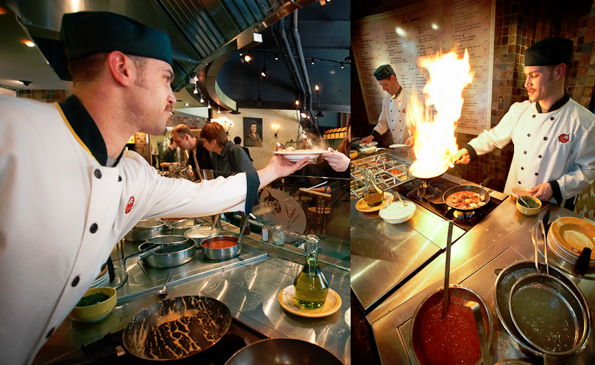
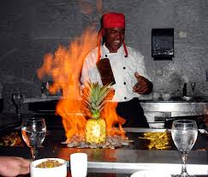
SEGPA du Collège
de …
Dossier de stage
2018
Prénom Nom Classe

Slide 2
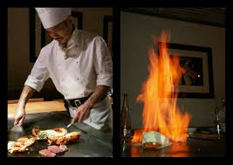
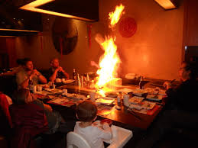
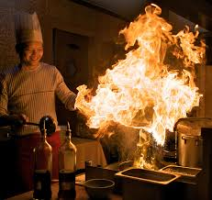
Sommaire :
Page 1: Mon portait .
Page 2: Présentation de l’entreprise.
Page 3: Bilan de stage.
Page 4: Fiche hygiène et sécurité.
Page 5: Mon projet personnel.
Page 6: Fiche - métier .
Page 7: ANNEXES .

Slide 3
1
Mon portrait
Je m’appelle n’est pas loin du collège de Normandie.
Moi des fois, quand je m’ennuie à la maison : je descends jouer au foot au terrain avec mon cousin et parfois, je vais voir ma mère au 6ème km parce qu’elle a besoin de moi pour m’occuper de ma petite nièce de temps en temps.
Je suis un élève de 3ème SEGPA au collège de Normandie et je suis en atelier HAS (hygiène-alimentation-service).
J’ai appris à faire des plats que je n’ai jamais fait de ma vie chez moi.
Par exemple, j’ai appris à faire un plat réunionnais.

Slide 4
2

Slide 5
3
Bilan de mon stage
Je suis très satisfait de mon stage dans l’entreprise « BACI »parce que j’ai bien suivi les consignes que la patronne me donnait avant de travailler et parce que j’ai eu de bonnes relations avec mes collègues.
J’ai appris à faire des pizzas, de la salade, des paninis et le service.
Pour faire la pizza, il faut d’abord faire la pâte, puis séparer en diverses tailles, grande, moyenne et petite.
Puis, laisser reposer les boules de pâte 2h, étaler la pâte, soit fine ou épaisse à l’aide d’une machine, mettre tous les ingrédients sur la pâte selon le choix du client et mettre au four à 300 degrés pendant 5 minutes.
J’ai appris à utiliser plusieurs machines : la machine pour étaler la pâte permet d’étaler régulièrement en rond et on peut régler l’épaisseur.
Je n’ai pas eu le droit d’utiliser la machine à jambon car c’était trop dangereux.
Je pense que mon travail a été apprécié et il était génial.
Les personnes avec lesquelles j’ai travaillé ont été sympathiques et agréables avec moi.

Slide 6
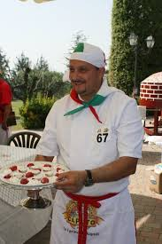
4
Hygiène et sécurité.
Sur mon lieu de stage je devais porter, pour respecter les normes d’hygiène et de sécurité, une charlotte, un tablier, un jean noir et un T-shirt.
La charlotte évitait que mes cheveux ne tombent dans les plats préparés.
Le tablier évitait que je salisse mes vêtements.

Slide 7
5
Projet personnel
Après la 3ème SEGPA, j’aimerais faire un CAP cuisine au lycée Escoffier ou Jean XXIII. Je sais que la formation dure 2 ans.
C'est un métier difficile parce qu’on est tout le temps debout, on travaille souvent pendant que les autres sont en vacances.
J’aime faire plaisir aux gens, j'aime fabriquer, goûter, créer, faire des plats tahitiens que les gens aiment bien et inventer de nouveaux goûts, j'aime ce métier.
Si possible j'aimerais être connu dans mon pays.
Ce qui me plaît surtout c'est la décoration, j'adore décorer des plats.
J'aimerais ouvrir un restaurant tahitien en Nouvelle-Zélande parce que c'est ce que je veux faire de ma vie pour rendre hommage à mon grand-père qui est mort, parce que c'était son rêve d'ouvrir un restaurant en Nouvelle-Zélande.
J’aimerais, grâce à mon métier de cuisinier, voyager et travailler à Paris ou à l'étranger comme en Amérique.

Slide 8
6

Slide 10
7
ANNEXES

Slide 11


Xxxx xxxx
Né le x décembre 199x.
Adresse
Célibataire

